Slide 1
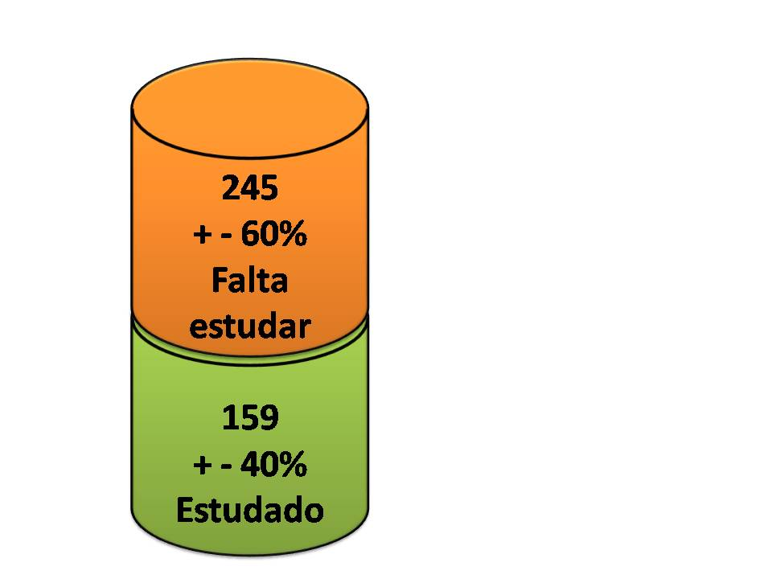
O livro de Apocalipse é formado por
404 versículos, distribuídos em 22 capítulos

Slide 2
Apocalipse 9.15,16
Então foram soltos os quatro anjos que se achavam preparados para a hora, o dia, o mês e o ano, para que matassem a terça parte da humanidade. O número dos exércitos da cavalaria era de vinte mil vezes dez milhares; eu ouvi o seu número.

Slide 3
Apocalipse 9.15
Então foram soltos os quatro anjos que se achavam preparados para a hora, o dia, o mês e o ano, ...

Slide 4
Apocalipse 9.15
Então foram soltos os quatro anjos que se achavam preparados para a hora, o dia, o mês e o ano, para que matassem a terça parte da humanidade.

Slide 5
Apocalipse 9.16
O número dos exércitos da cavalaria era de vinte mil vezes dez milhares; eu ouvi o seu número.

